Slide 1
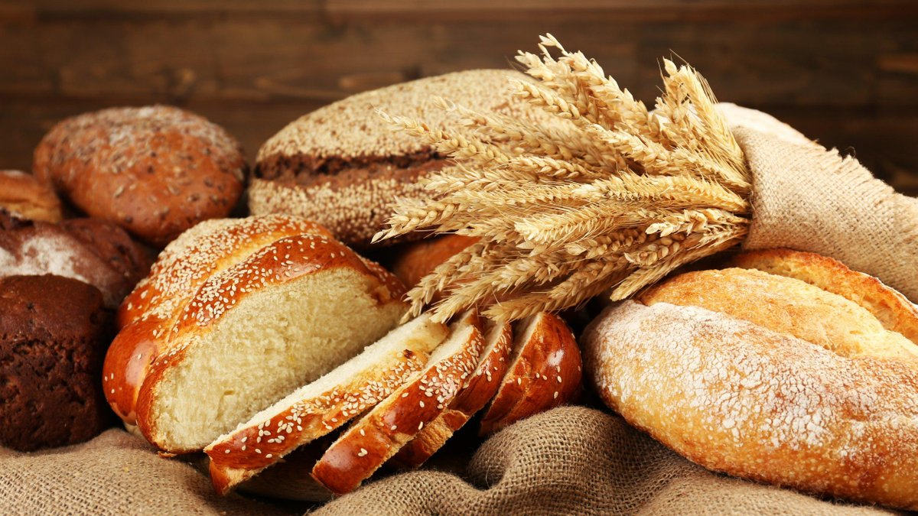

Slide 2
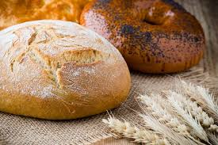
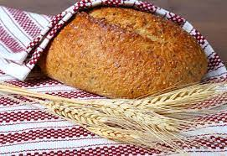
Хліб супроводжував людей від народження до смерті, в буденному житті та в свято, у праці та відпочинку, в горі й радощах.
Хлібом – сіллю, як символом достатку і щирості, зустрічали гостей. Цей ритуал мав дуже велику очисну силу.
Хліб українці називають «святим», «Божим даром», «батьком», «годувальником», «головою», «розпорядником». Без хліба в Україні не обходиться жодна важлива подія. В обрядах та звичаях хліб символізує життя.
Традиційно хліб поділяли на повсякденний та обрядовий. Обрядовий мав ритуальне застосування.Його випікали до календарних свят (паски, калита) або дійств сімейної обрядовості (коровай, калач, дивень).

Slide 3
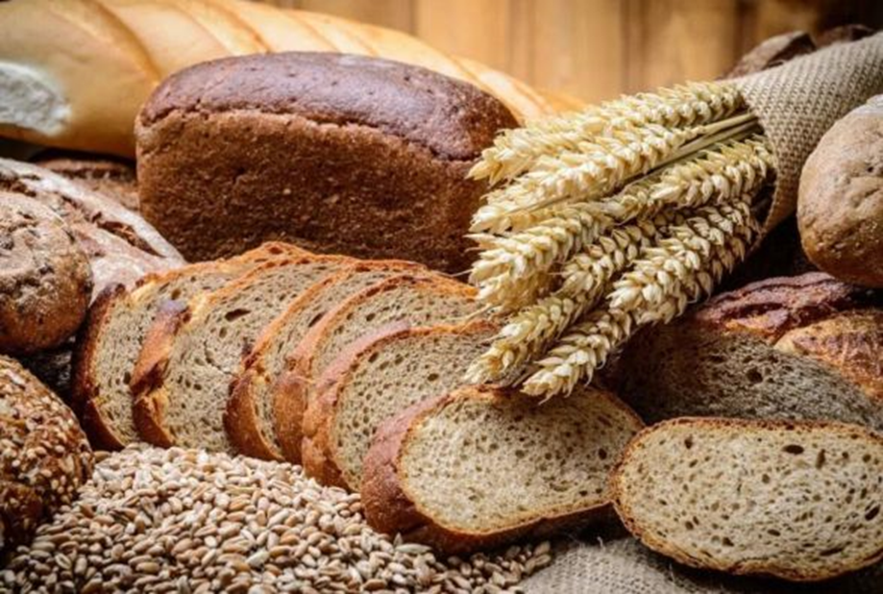
ТРАДИЦІЯ ПРИГОТУВАННЯ ТІСТА
Саме з вчиненим тістом, повязано важливі ритуали.
Основний інгредієнт була вода.
До її набирання ставилися прискіпливо та уважно. Вода мала бути ритуальна «чистою», адже її активно використовували як протягом усього процесу хлібопечення, так і після нього.
Воду слід було зберігати в закритій ємності, особливо якщо вона стояла в хаті протягом ночі. Вірили, що вночі «сатана з відра напяється».
Під час розчинення тіста слід було вдягнути чисте вбрання, мати гарний настрій і добрі помисли, особливо якщо це стосувалося виготовлення ритуального хліба.
Готуючи тісто, обовязково примовляли: «Господи, допоможи в добрий час зачати», «Бог на поміч», «Господи поможи».
Подекуди радили на діжу класти чоловічу шапку. Вважали закваску як чоловіче начало.
А сама діжка ставала «вагітною». Саме шапка
«допомагала» тісту добре піднятися.

Slide 4

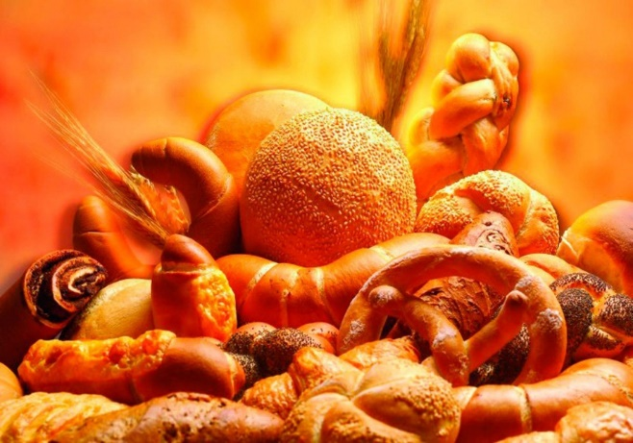
Цікава була традиція підстеляти під хліб капустяні листки, що запобігало підгорянню та забрудненню низу паляниці.
Також могли листки засушувати на зиму, а потім розпарювали окропом. Інколи листя капусти заміняли на листя з горіха, винограду, дуба та липи.
Окрім води дрова відігравали також ритуальну «чистоту». Особливо ті, якими натоплювали піч перед випіканням.
Вибирали такі дрова з дерев, які не були завалені буревієм чи підпалені блискавкою, не мали природних чи набутих аномалій.
Вірили, що такі дрова порушують процес випікання та призведуть до отримання неякісної випічки.
Не розпалювали піч дровами з верби, смереки, сосни та осики.
Частіше застосовували дрова з дуба, ясеня, буку, ліщини.

Slide 5
ОБРЯДИ, ПРИКМЕТИ, ЗАБОРОНИ
Шана до хліба закріпилась у народних звичаях українців. На покуті під образами, що здавна в хаті вважалася священним місцем, завжди лежала на столі покрита рушником паляниця.
Кожен шматочок хліба з'їдали повністю, не залишаючи куснів, щоб силу не залишити.
Хліб не можна викидати у сміття, навіть хлібні крихти слід зібрати у долоню і з'їсти, або ж віддати худобі чи птиці.
Знайдений на дорозі окраєць хліба потрібно обтрусити і покласти на високому місці для пташок.
Коли випадково кусень хліба упаде на підлогу, селяни його піднімають і цілують — перепрошують, у хліба ж бо ніжки короткі, впаде зі столу і може ніколи більше туди не повернутися.
Про хліб не можна казати, що він поганий, він може бути лише невипечений, глевкий, сирий, підгорілий, зачерствілий.

Slide 6
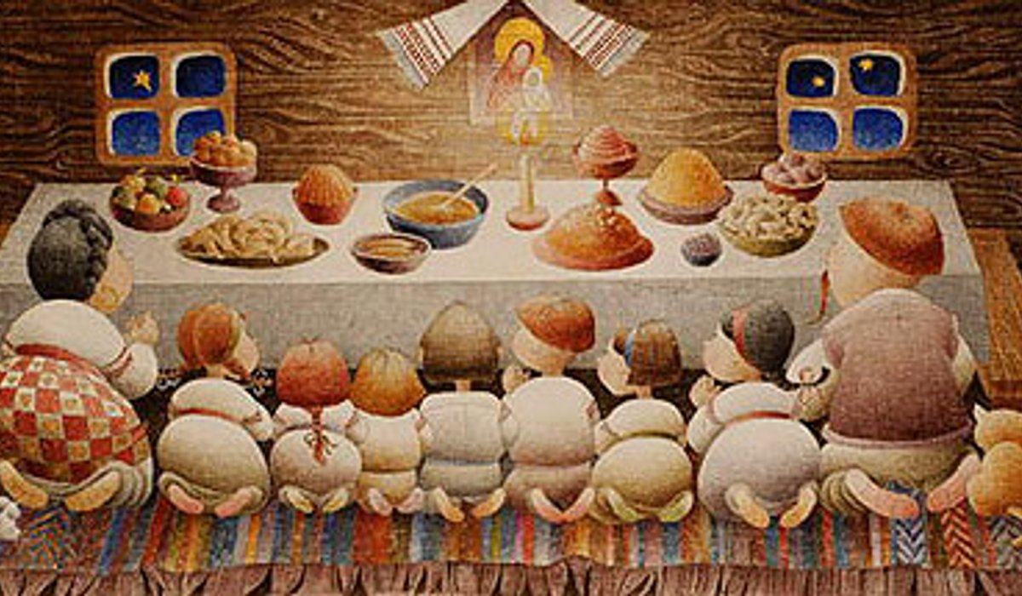
Всі народні свята супроводжувались споживання ритуального хліба. Це такі своєрідні сліди колишніх жертвоприношень наших предків вищим силам. Різдво збігається з святом дохристиянських часів – зимового сонцевороту, на це свято їдять кутю. Це спеціальна страва, що виготовляється з вареної пшениці (можна замінити на ячмінь), горіхів, маку, меду.
Хліб іде в цей день тільки як доповнення до основної страви –куті.
Цим хлібом селянин перед Святою вечерею благословляє худобу, приказуючи ритуальні слова про закликання добра та обминання нечистої сили та лихих чар.
Потім кожній тварині дають шматочок хліба із сумішшю різних страв свята – щоб худобі було добро та ситість в новому році.

Slide 7
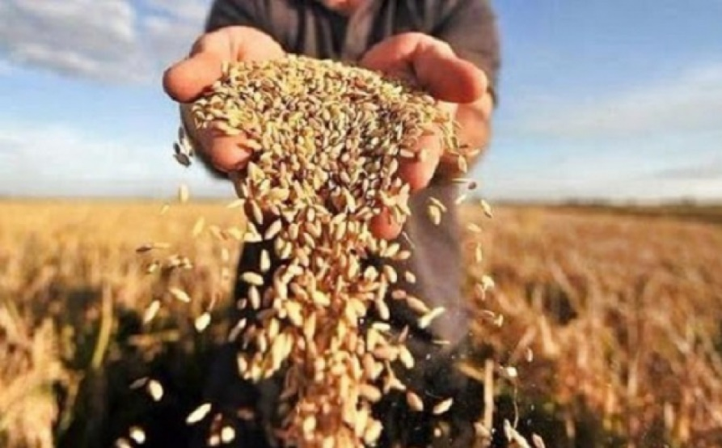
Народ поважає та шанує хліб, і так і каже про нього – «святий хліб». Він вважається за святиню і великий гріх є, якщо людина грається ним або викидає бодай найменший його шматочок.
Існували вірування, що людина, яка ставиться неналежним чином до хліба, на тому світі буде весь час збирати ті крихти, що викинула в своєму земному житті.
Решту хліба завжди згодовували свійським тваринам, іноді спалювали в печі..
Народні повір’я протиставляли хліб та нечисту силу, розводили їх на різні полюси.
Наприклад, щоб гадюка, що
уособлювала нечисту силу, не напала,
в ліс з собою також брали шматок
хліба – як запоруку добра.

Slide 8
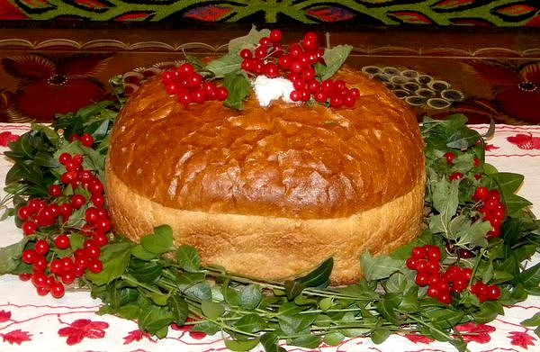
Хліб завжди уособлював добробут, статок.
Коли люди казали «хліб та сіль», цим вони звали до оселі багатство. Хатнім духам також приносили жертви з хліба, так свій шматочок отримував домовик, духи землі – на добрий врожай, духу води – водянику – приносили, щоб задобрити його і щоб він не топив людей та худобу.
Скріплену хлібом обіцянку не можна ніколи порушити.
При укладанні важливих угод, торговельних чи земельних, обмінювалися хлібинами.

Slide 9
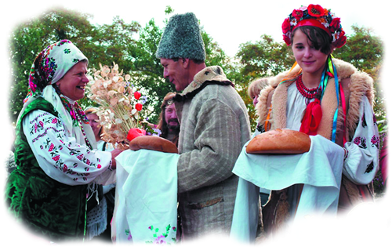
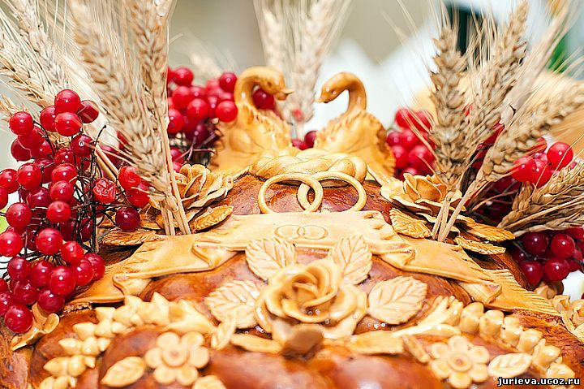
Проводили в далеку путь, зустрічали хлібом-сіллю, цей ритуал взагалі мав дуже велику очисну силу. Приходячи з далекої чужини, людина могла принести з собою щось лихе, вороже, щось недобре, і тільки хліб міг відвести чужу силу та наміри. Люди вірили, що навіть пожежу може зупинити хліб, варто його обнести навколо будівлі, що горить.

Slide 10
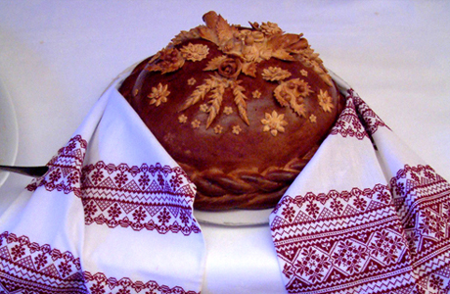
При сватанні свати заносили до хати, де чекала дівчина, свою хлібину, а отримували замість неї, коли була згода дівчини на шлюб, паляницю.
В деяких регіонах для сватання випікали спеціальний пиріг, який під час самого сватання ділили навпіл: одну половину отримували представники молодого, другу – залишали у батьків молодої. Цей ритуал нагадує причастя.
В давнину всі люди, що їли за одним ритуальним столом ритуальну їжу, після цього вважалися спільниками в тій справі, що мусила бути. Раніше це був лише обряд, але пізніше він переріс у сталу традицію будь-яку важливу роботу завершувати великим багатим застіллям, з великою кількістю страв.
На чолі такого столу повинна була бути одна найголовніша «хлібна» страва, яка мала тільки ритуальний характер і не споживалась.

Slide 11
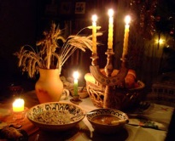
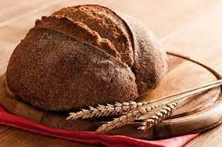
Дуже цікавий обряд виконується на Щедрий вечір, який показує сакральне значення хліба. Відбувалась святкова вечеря, після якої господар давав худобині «пиріг», тобто хлібину з хрестом поверху. При цьому він приказував, що йде Бог та несе пиріг. Потім благословляв тварин хлібиною, поділену між усією домашньою худобою.

Slide 12

ВИСНОВОК
Таким чином, в Україні хліб був символом добра, знаком самого життя, хліборобської удачі. Він є головним атрибутом обрядів, пов’язаних із життєвими циклами.
Обрядове значення багатьох видів хліба забулося, хоча на побутовому рівні давні форми, види, назви хліба продовжують існувати й досі.
Обрядовий хліб, такий як Великодній хліб, коровай, весняний хліб у формі пташок — це були справжні витвори мистецтва, які мали не стільки харчове, скільки ритуальне призначення.
Ми повинні відновити не тільки в пам’яті, але у повсякденному побуті все те краще, що лишили нам у спадок наші пращури.
Від того, як ми шануватимемо своїх предків, свої кращі традиції і звичаї, залежатиме наша духовність, наша цивілізованість і майбутнє нашої рідної України.

